Slide 1
MÓDULO FORMULACIÓN DE PROYECTOS Análisis de entorno
Docente: Tatiana Sánchez Viana
Administradora de Empresas
Especialista en Finanzas
Magíster en Administración
tatiana.sanchez@upb.edu.co

Slide 2
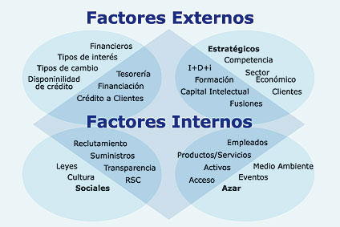
ANÁLISIS DEL ENTORNO
Para realizar un excelente plan de mercado, se deben examinar las variables controlables tanto como las no controlables que condicionan el desarrollo y comercialización de un producto o servicio en el mercado.

Slide 3

El entorno en el que actualmente vivimos, es dinámico y cambiante, se caracteriza fundamentalmente por la competencia global y los rápidos avances tecnológicos, exige a la mayoría de los tomadores de decisiones de las compañías que estén preparados constantemente para tomar decisiones significativas. En la medida en que ha aumentado la complejidad de las organizaciones y su entorno, ha sido necesario utilizar instrumentos más sofisticados, con el fin de tomar siempre la mejor decisión, porque en la medida en que haya mas información del entorno, habrá mas certidumbre y por lo tanto mejores decisiones.

Slide 4
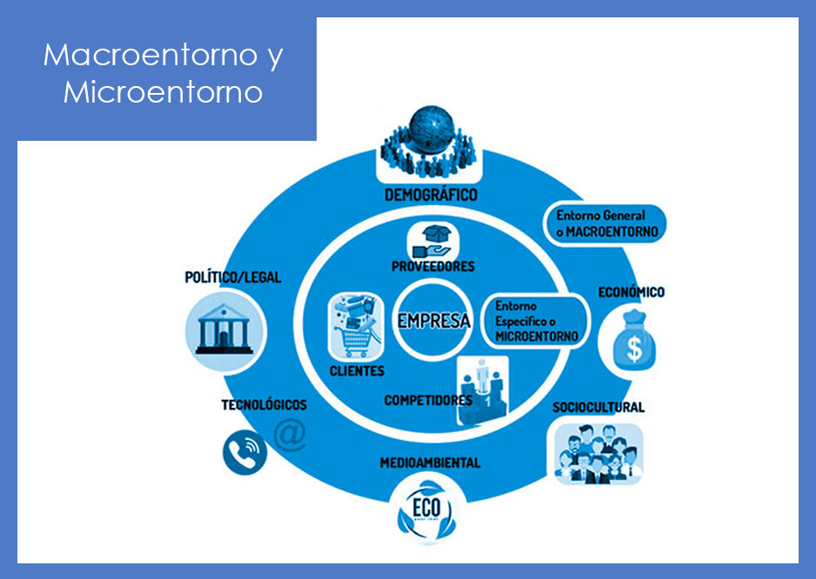

Slide 5

ENTORNO GLOBAL
Entorno en el que están inmersas todas las economías sujetas a procesos de globalización. MERCOSUR, TLC, etc. ¿Cómo afecta la idea de negocio el entorno global?, ¿Cuál sería el impacto?, ¿Contra que nuevos competidores se enfrentará?
¿Cuáles son las los productos, las estrategias y los clientes de esos competidores?,
¿Qué estrategia implementará para hacer frente a este nuevo reto global?

Slide 6

ENTORNO MACRO:
El entorno macro se puede analizar desde el entorno macro país, competitividad de país y luego a nivel macro regional, competitividad de la región y luego a nivel sectorial. Hay fuerzas del entorno que hacen factible o no una idea de negocio, tal vez no se pueda implementar por el paso de una carretera que pasa por un resguardo indígena o porque está en contra de los intereses de los ecologistas. Es decir, hay factores que pueden arriesgar la factibilidad de un proyecto.

Slide 7

ENTORNO DEMOGRAFICO:
(La demografía como ciencia encargada del estudio cuantitativo, situacional y de variación en el tiempo de la población humana, sirve a los especialistas para definir como grande, mediano o pequeña una localidad, según su número de habitante y posición de desarrollo relativo en el contexto que la contiene). Determina el comportamiento de la población atendida por la empresa y de aquella por atender con el proyecto, su tasa de crecimiento, los procesos de migración, la composición por grupos de edad, sexo, educación y ocupación, población económicamente activa, etc.

Slide 8

ENTORNO SOCIAL:
Permite hacer un análisis descriptivo para comprender los valores y comportamiento de potenciales clientes, proveedores, competidores, y trabajadores: Para ello es importante analizar las tradiciones, valores y principios éticos, creencias, normas preferencias, gustos y actitudes frente al consumo. Son los factores que afectan el modo de vivir de la gente, incluso sus valores.

Slide 9

ENTORNO CULTURAL:
La cultura es un conjunto de símbolos aprendidos, compartidos, obligatorios, relacionados entre si, cuyos significados dan un conjunto de orientaciones para los miembros de la sociedad. Estas orientaciones, en conjunto, dan soluciones a problemas que todas las sociedades deben resolver, si es que quieren seguir siendo viables.

Slide 10

ENTORNO TECNOLOGICO:
Busca identificar las tendencias de la innovación tecnológica, en los procesos de producción, en los productos, en los materiales, gestión administrativa, y apoyo a la administración y el grado de adopción que de ella hagan los competidores. ¿De que manera se pueden aprovechar los cambios tecnológicos?

Slide 11

ENTORNO AMBIENTAL
Este es relativamente cualitativo y consiste en la identificación y análisis de las variables ambientales que afectan a la empresa.
Además, algunos marcos de análisis ambiental han recibido una gran cantidad de atención en el mundo de la literatura de gestión empresarial, tales como el análisis FODA y análisis PESTEL
El análisis ambiental para una empresa analiza los factores inherentes en el entorno de una empresa que puede tener algún impacto de los mismos y busca la forma o el camino más eficiente, para evitarlo o solucionarlo.
Este tipo de análisis es relativamente cualitativo y consiste en la identificación, exploración, análisis y predicción de las variables ambientales.

Slide 12

ENTORNO ECONÓMICO:
Relacionados con el comportamiento de la economía, el flujo del dinero, bienes y servicios, tanto a nivel nacional, como internacional. ¿De que manera se pueden aprovechar los cambios económicos?

Slide 13
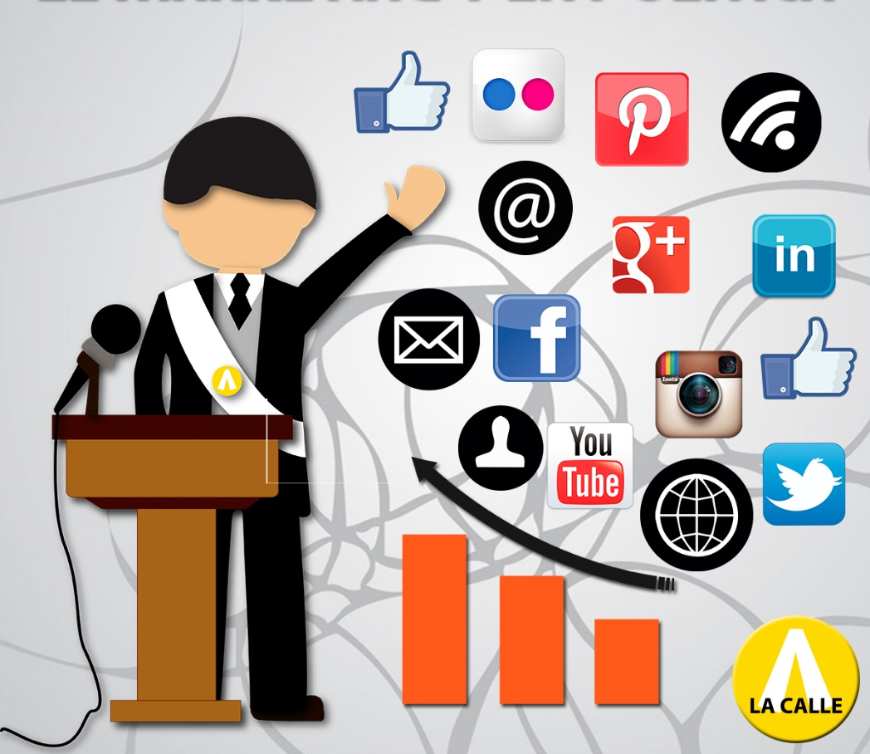
ENTORNO POLITICO:
Se refieren al uso del poder, en relación con los gobiernos nacionales, departamentales, locales, los órganos de representación y las decisiones políticas (normas, leyes que regulan el sector trabajo, comercio, etc. reglamentos), sistemas de gobierno, etc. ¿De que manera se pueden aprovechar los cambios políticos?

Slide 14
FACTORES. VARIABLES CRÍTICAS. | OPORTUNIDADES |  |  | AMENAZAS |  |  | IMPACTO
 | A | M | B | A | M | B | A | M | B
ECONOMICOS 1. 2.
TECNOLOGICOS 1. 2.
SOCIOCULTURALES 1. 2. 3.
POLITICOS 1. 2. 3.
AMBIENTALES 1. 2. 3.
GEOGRAFICOS 1. 2. 3.
DEMOGRAFICOS 1. 2. 3.
AMENAZAS DE NUEVAS ENTRADAS

Slide 15
GRACIAS

